Slide 1

INTELIGÊNCIA ARTIFICIAL
Estratégias e Técnicas de Treinamento e Testes

Slide 2
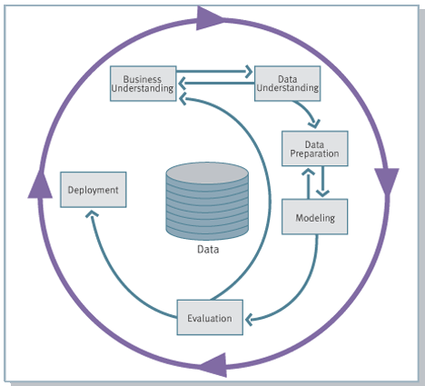
Modeling e o Treinamento e Testes
Visão Geral (1)
Vimos anteriormente que para treinar Modelos de Machine Learning, devemos:
- Explorar dados (Business e Data Understating)
- Limpar e até mesmo criar novos dados ou features (Data Preparation)
Na etapa Modeling, já estamos preocupados em contruir o Modelo de Data Science – técnicas de Treinamento e Testes são empregadas!

Slide 3
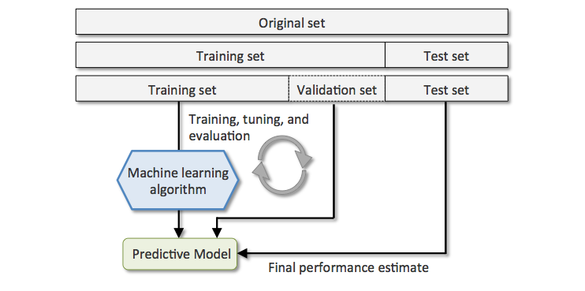
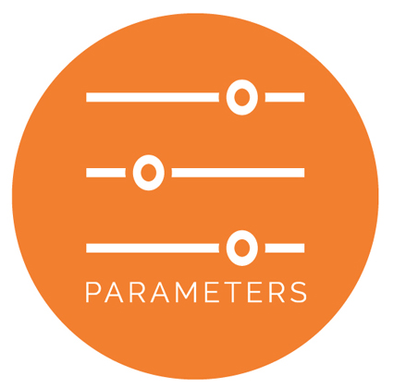
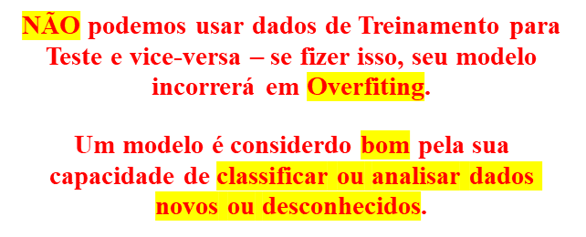

Modeling e o Treinamento e Testes
Visão Geral (2)
Supervisionado
Não Supervisionado
“Original Set” é o conjunto inteiro de dados, com todos os dados disponíveis!
Original Set é separado em Training set e Test set:

Slide 4
Estratégias de Treinamento
Training, Validation e Test
Quando a quantidade de dados e tempo de computação permitir, dividir os dados em três partes: Training set, Validation set (também conhecido como development set) e Test set.
Usamos Training e Validation data para selecionar o melhor modelo e o Test data para avaliar o modelo escolhido.

Slide 5
Estratégias de Treinamento
Dados Puros, Near Miss e Smote
Equilíbrio entre as Classes:
Dados Puros: uso dos dados exatamente como estão na forma original.
Near Miss: consiste basicamente em remover aleatoriamente dados da classe majoritária até que se atinja o equilíbrio entre as duas classes de resposta.
SMOTE (Synthetic Minority Over-sampling Technique): consiste basicamente em equilibrar as duas classes de resposta gerando dados sintéticos da classe minoritária.

Slide 6

Tipos de Testes
Use Training Set, Supplied Test Set, Percentage Split e Cross-validation (1)
Use Training set
Utiliza-se os mesmos dados do Treinamento para o Teste. Tende a ter índice altíssimo de acerto de classificação, evidentemente (porém com overfitting).
Supplied Test set
Utiliza-se dos dados fornecidos por um arquivo a parte (pelo cientista de dados) para o Teste.
Percentage Split
Trata-se do percentual de dados que vai ser usado para Treinamento e, o restante, para Testes. Exemplo: se houver 100 linhas e 66% de Percentage split, serão 66 linhas para Treinamento e 34 para Testes.
Primeiramente os dados são “embaralhados”, de acordo com o “number seed”. Depois, 66% dos dados serão usados para Treinamento e o restante para Testes.

Slide 7
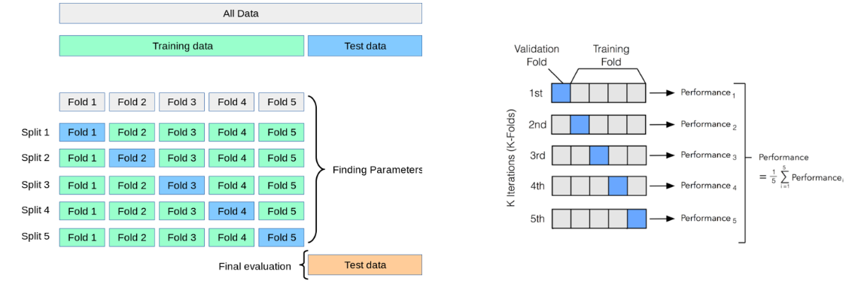
Tipos de Testes
Use Training Set, Supplied Test Set, Percentage Split e Cross-validation (2)
Cross-validation
Trata-se de dividir a base de dados em k pedaços (Folds), então o algoritmo toma cada um dos pedaços em particular para treinar e testar em relação aos outros k-1 pedaços. Supondo uma cross-validation k=5, com 5 folds, vai usar 4/5 dos dados para treinamento e 1/5 para testes. Ao final, o algoritmo calcula a performance média geral de todos os testes. Veja esse cenário abaixo:
A divisão em pedaços é feita de forma a garantir participação proporcial dos valores das classes. Validação k-fold geralmente reduz a variância e estabiliza a acurácia pelo fato de trabalhar, em média, em k diferentes sub-sets.

Slide 8
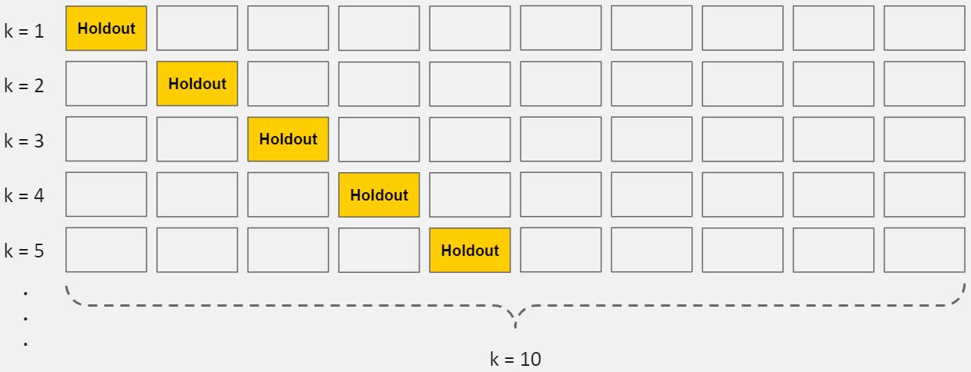
Tipos de Testes
Use Training Set, Supplied Test Set, Percentage Split e Cross-validation (3)
Cross-validation – Outro Exemplo comum em DataScience
Uma estratégia comum de cross-validation em Data Science é k=10 (10 pedaços ou folds). Portanto, irá dividir o Training Set em 10 partes iguais.
Passos de cross-validation:
Dividir os dados em 10 pedaços (folds) iguais
Treine o modelo para 9 pedaços (por exemplo, 9 primeiros)
Avalie o modelo no pedaço (fold) remanescente (“Holdout”)
Execute os passos (2) e (3) por 10 vezes, cada momento considerando um pedaço (fold) diferente.
Calcule a média aritmética dos 10 pedaços (folds), também chamado cross-validate score.

Slide 9
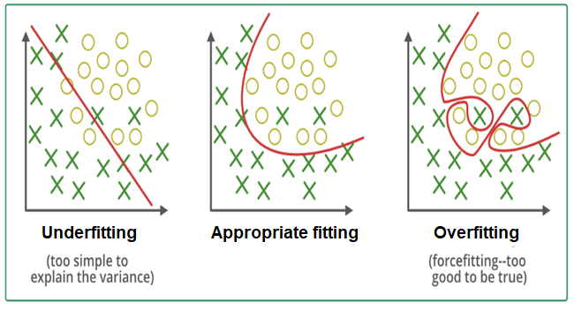
Problemas comuns em Aprendizado
Overfitting e Underfitting – Visão Geral
Durante o processo de Treinamento, devemos nos atentar aos dois principais problemas de classificação: Overfitting e Underfitting.
A seguir uma ilustração inicial comparando ambos:

Slide 10
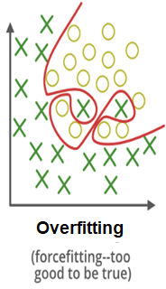
Problemas comuns em Aprendizado
Overfitting (1)
Termo usado em estatística para descrever quando um modelo estatístico se ajusta muito bem ao conjunto de dados anteriormente observado (dados de treinamento até então), mas se mostra ineficaz para prever novos resultados.
Exemplo: quando usamos os mesmos dados de Treinamento para os Testes.
É comum que a amostra apresente desvios causados por
erros de medição ou fatores aleatórios.
Portanto, esse modelo é incapaz de generalizar!

Slide 11
Problemas comuns em Aprendizado
Overfitting (2)
Overfitting pode ocorrer:
- Quando os dados possuem ruído ou quando o número de exemplos de treinamento é pequeno.
- É comum para modelos excessivamente complicados, por serem extremamente dinâmicos (Ex. Bolsa de Valores) ou por não compreensão completa das Features (Ex. Aplicações complexas de Simulação)
Como perceber Overfitting?
Uma forma muito comum de perceber que ele ocorre é
quando ele testa muito bem para dados de treinamento
e muito mal para dados de testes (novos dados).

Slide 12
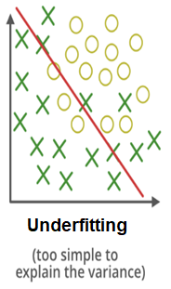
Problemas comuns em Aprendizado
Underfitting
O modelo não aprendeu o suficiente dos dados e portanto é incapaz de generalizar!
No Underfitting, o modelo não se adapta bem sequer aos dados de treinamento.
Underfitting pode ocorrer:
- Comum para modelos excessivamente simples.
Como perceber Underfitting?
Ocorre quando o modelo não testa bem nem para os dados
de treinamento.

Slide 13
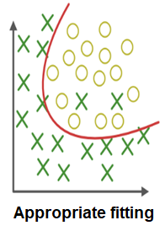
Problemas comuns em Aprendizado
Appropriate fitting
O mundo real é bem diferente..
Não ocorre classificação perfeita! Há erros de classificação no Modelo!

Slide 14
Modelo Vencedor
Métricas para Avaliar Modelos
Para cada técnica, associada a uma Tarefa de Data Science, tem métricas de como medir o desempenho:
Tarefas de Regressão: Mean Squared Error (MSE) ou Mean Absolute Error (MAE) – valores menores são melhores.
Tarefas de Classificação: Matriz de Confusão ou Taxa de Acurácia – valores de taxa maiores são melhores.

Slide 15

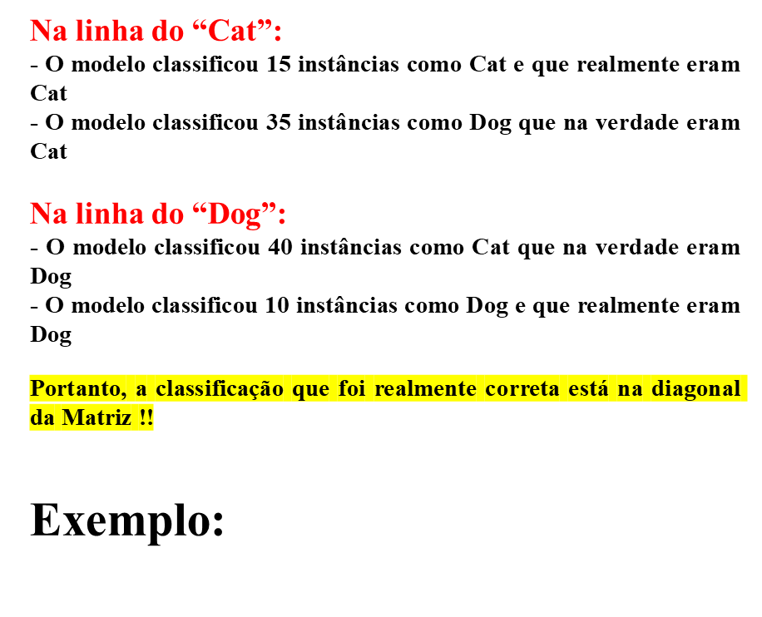
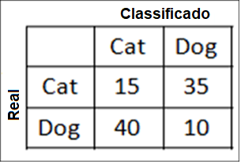
Modelo Vencedor
Métricas para Avaliar Modelos
Exemplo de Matriz de Confusão:
=== Confusion Matrix ===
a b <-- classified as (Testes = 14 registros)
9 0 | a = yes
0 5 | b = no

